Slide 1
일본문화의 이해
스모, 마츠리, 연중행사
20915792 관광경영학과 정재헌
21215682 관광경영학과 김가희
20803121 불어불문학과 이경미
20701236 일본어일본학과 김병철
02918 일본어일본학과 김동기
21201667 일본어일본학과 백영일
7조

Slide 2
목차
1. 스모
스모의 정의
스모의 역사
스모의 특징
스모의 개념
스모의 계급
혼바쇼
2. 마츠리
마츠리의 개념
마츠리의 역사
일본의 3대 마츠리
3대 마츠리 외의 마츠리
3. 연중행사
연중행사의 역사
연중행사 종류
일본의 축일

Slide 3
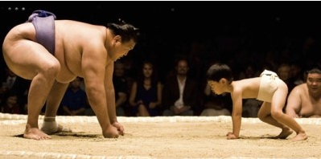
1
스모
Ⅰ.스모의 정의
일본 고유의
전통적 격투기 스포츠
한국’s 씨름
러시아’s 삼보
Notes:
그래프의 도형은 자유형 도형으로 꼭지점을 찍어서 만들어주세요.
그리고 투명도 조절 하면 끗

Slide 4
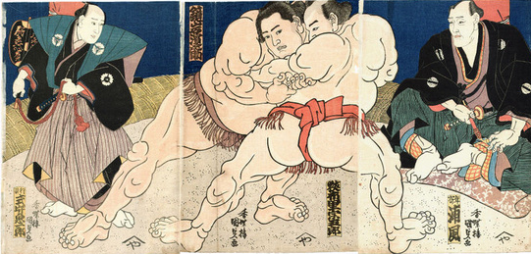
1
스모
Ⅱ.스모의 역사
고사기&일본서기 -> 조정행사
정기적인 궁중 의례
에도시대 이후 대중화
오즈모
Notes:
그래프의 도형은 자유형 도형으로 꼭지점을 찍어서 만들어주세요.
그리고 투명도 조절 하면 끗

Slide 5
1
스모
Ⅲ.스모의 특징
1. 힘센 남자들이 신 앞에서 바치는 의식
2. 엄격한 예의범절 통용
3. 승패에 따라 길흉점
4. 선수의 비대한 몸집 풍요 상징
5. 도구 사용x
6. 비 일본출신 선수(몽골, 미국, 한국, 불가리아 등)
Notes:
그래프의 도형은 자유형 도형으로 꼭지점을 찍어서 만들어주세요.
그리고 투명도 조절 하면 끗

Slide 6
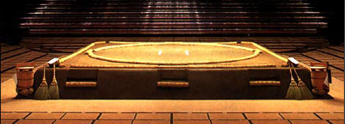
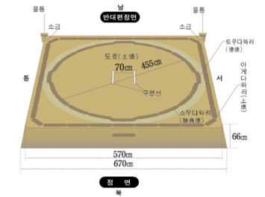
1
스모
Ⅳ.스모의 개념
도효
Notes:
그래프의 도형은 자유형 도형으로 꼭지점을 찍어서 만들어주세요.
그리고 투명도 조절 하면 끗

Slide 7
1
스모
Ⅳ.스모의 개념
도효이리
선수들이 도효에 등장하는 의식
土表
土
表
시합장소
대진관계
Notes:
그래프의 도형은 자유형 도형으로 꼭지점을 찍어서 만들어주세요.
그리고 투명도 조절 하면 끗

Slide 8
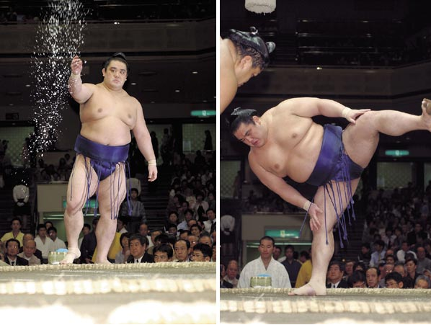
1
스모
Ⅳ.스모의 개념
시코
준비운동
힘을 과시
탐색전
흥
경기시작의식
Notes:
그래프의 도형은 자유형 도형으로 꼭지점을 찍어서 만들어주세요.
그리고 투명도 조절 하면 끗

Slide 9
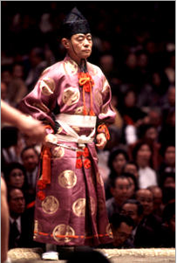
1
스모
Ⅳ.스모의 개념
핫케요이
노콧타
교지
Notes:
그래프의 도형은 자유형 도형으로 꼭지점을 찍어서 만들어주세요.
그리고 투명도 조절 하면 끗

Slide 10
1
스모
Ⅴ.스모의 계급
마쿠노우치
요코즈나
오오제키
세키와케
코무스비
쥬료
마쿠시타
산단메
죠니단
죠구누치
마에가시라
상야쿠
세키토리
Notes:
그래프의 도형은 자유형 도형으로 꼭지점을 찍어서 만들어주세요.
그리고 투명도 조절 하면 끗

Slide 11
일본스모협회가 개최하는 공식적인 스모 대회로 일요일에 시작해서 15일째 일요일에 끝난다.
매년 홀수 달에 열리는 여섯 차례의 대표적인 경기
1
스모
Ⅵ.혼바쇼
1월 하쓰바쇼
3월 하루바쇼
5월 나쓰바쇼
7월 나고야바쇼
9월 아키바쇼
11월 큐수바쇼
혼바쇼
Notes:
그래프의 도형은 자유형 도형으로 꼭지점을 찍어서 만들어주세요.
그리고 투명도 조절 하면 끗

Slide 12
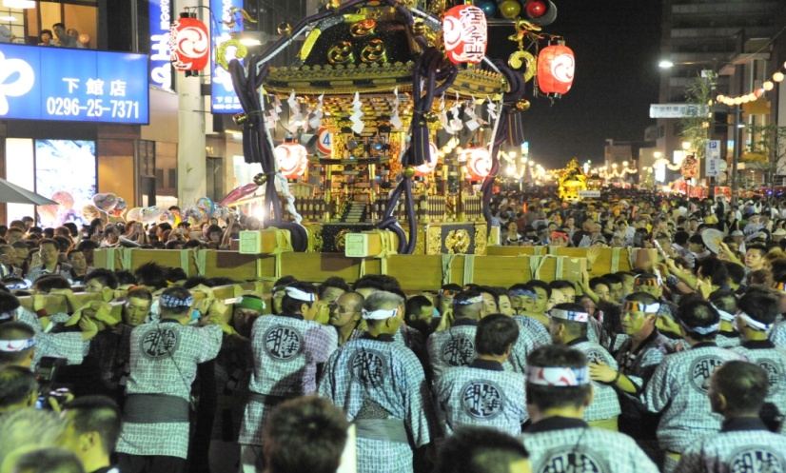
2
마츠리
Ⅰ.마츠리의 개념
마츠리 = 축제
마츠리 = 축제
원래 신이나 존경하는 사람에게 뭔가를 드리는 의미
신을 향한 인간들의 바람, 초월적 존재에 대한 의존 및 그 발원
-> 마츠리의 시작
경외&존경하는 마음을 신에게 표현하는 음식이나 물건을 바침
그 해의 풍작과 질병, 악천후로부터 보호
지역사회의 안녕
풍요로운 생산, 번영, 평화로운 생활 등을 기원
제사적 성격 & 축제적 성격
의의
神
人間
会う
Notes:
그래프의 도형은 자유형 도형으로 꼭지점을 찍어서 만들어주세요.
그리고 투명도 조절 하면 끗

Slide 13
2
마츠리
Ⅱ.마츠리의 역사
농촌마츠리
하루&아키마츠리
도시마츠리
〃현대적마츠리의 등장〃
농경사이클
지방의 과소화
도시발달
고도경제성장
산업화과정
Notes:
그래프의 도형은 자유형 도형으로 꼭지점을 찍어서 만들어주세요.
그리고 투명도 조절 하면 끗

Slide 14
2
마츠리
Ⅱ.마츠리의 역사
50~60년대 고도경제성장 시대
70년대 중반~80년대 지역활성화 정책
삶의 변화에 따른 인식의 변화
마츠리의 폭발적 증가
1년 내내 끊이지 않는 마츠리
Notes:
그래프의 도형은 자유형 도형으로 꼭지점을 찍어서 만들어주세요.
그리고 투명도 조절 하면 끗

Slide 15
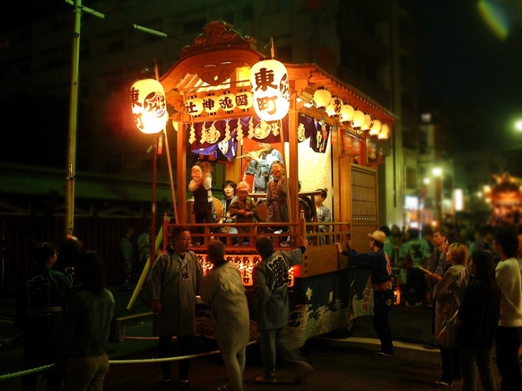
2
마츠리
Ⅲ.일본의 3대 마츠리
도쿄의 간다마츠리
5월 14~15일
도쿄의 간다 신사
도쿄의 3대 마츠리
기원
☞ 도쿠가와 이에야스의
세키가하라 전투 승리
주민+은행&일반기업
Notes:
그래프의 도형은 자유형 도형으로 꼭지점을 찍어서 만들어주세요.
그리고 투명도 조절 하면 끗

Slide 16
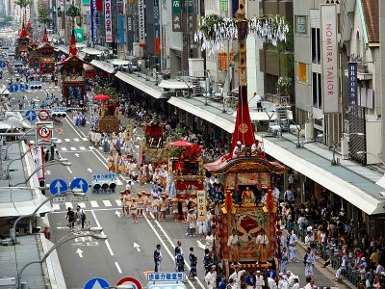
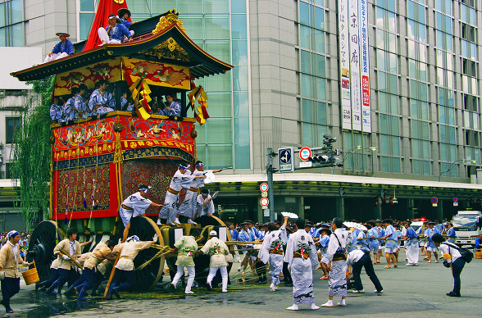
2
마츠리
Ⅲ.일본의 3대 마츠리
쿄토의 기온마츠리
7월 1~29일
16일 전야제
&
17일 야마보코
쿄토시민들의 봉사정신
1천년의 역사
시초
야사카 신사의 제례
For 9세기 말 전염병 퇴치
6m정도의 수십 개 창을
세워서 기원
일본제례에 일대 영향
절정!
Notes:
그래프의 도형은 자유형 도형으로 꼭지점을 찍어서 만들어주세요.
그리고 투명도 조절 하면 끗

Slide 17
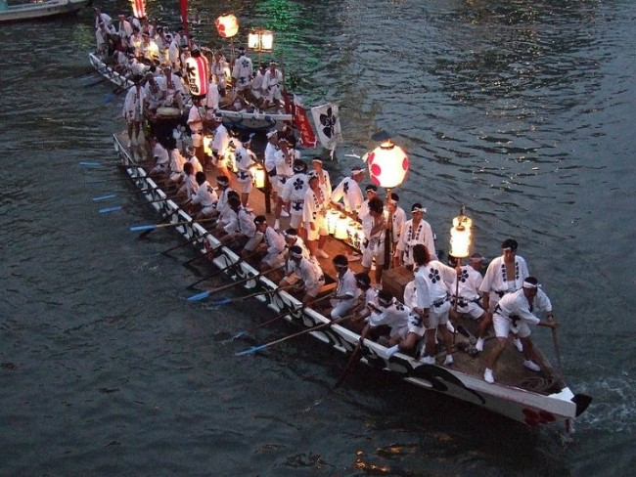
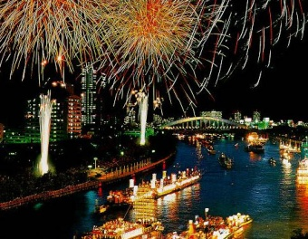
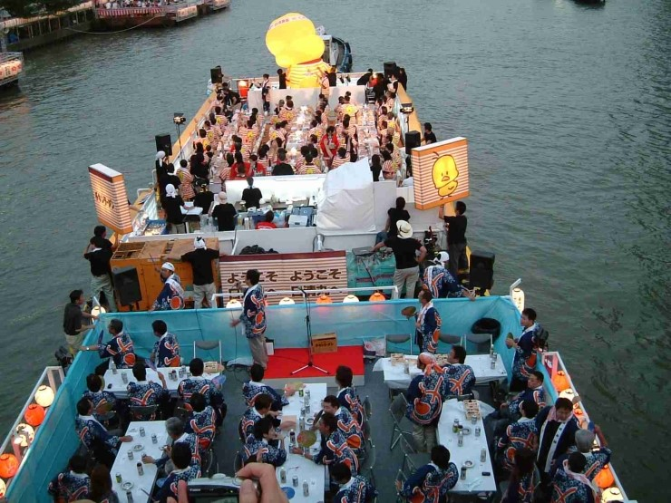
2
마츠리
Ⅲ.일본의 3대 마츠리
오사카의 텐진 마츠리
매년 7월 24~25일
덴만구 신사
선상마츠리
1000년 이상의 역사
기원
스가와라 미치자네의 진혼제
역병을 쫒는 축제로 변화
Notes:
그래프의 도형은 자유형 도형으로 꼭지점을 찍어서 만들어주세요.
그리고 투명도 조절 하면 끗

Slide 18
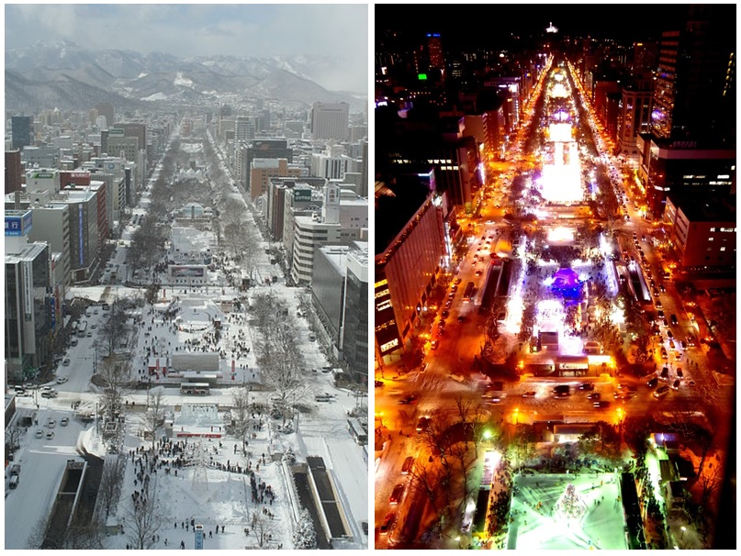
2
마츠리
Ⅳ.3대 마츠리 외의 마츠리
삿포로 눈축제
2월 5일~11일
일본 최대의 겨울 축제
세계 3대 축제
훗카이도 ‘눈의 왕국’
전쟁 전 오타루의 소학교에서 개최된 눈 조각 전시회에서 아이디어 얻음
눈&얼음조각 작품, 눈싸움, 전시회, 카니발 등의 행사
In 오도리 공원
Notes:
그래프의 도형은 자유형 도형으로 꼭지점을 찍어서 만들어주세요.
그리고 투명도 조절 하면 끗

Slide 19
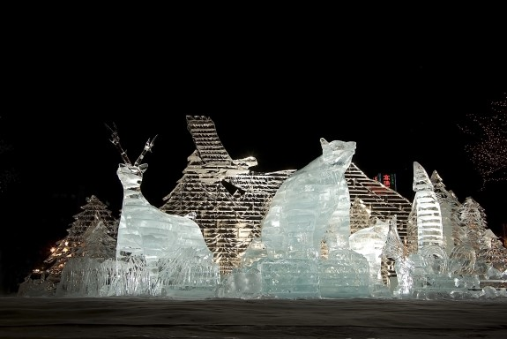
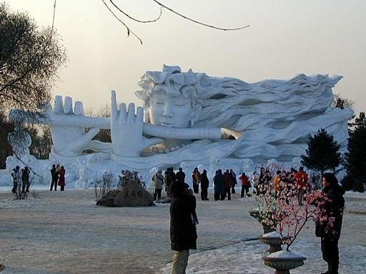
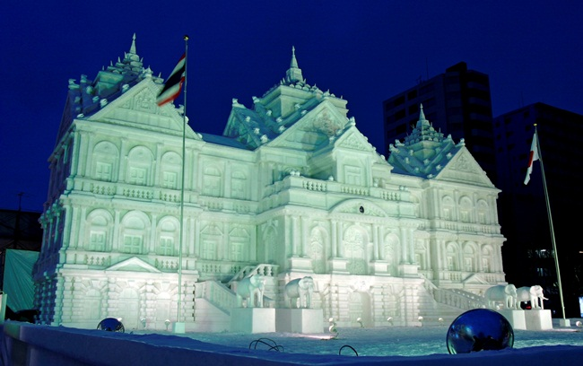
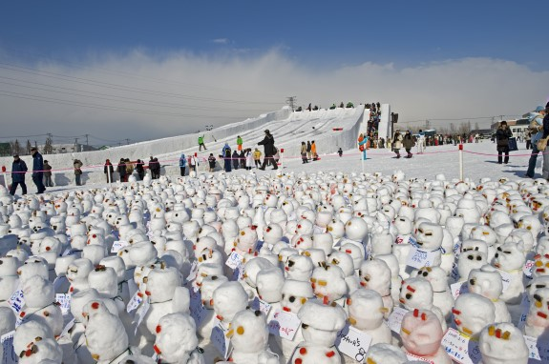
2
마츠리
삿포로 눈축제
Notes:
그래프의 도형은 자유형 도형으로 꼭지점을 찍어서 만들어주세요.
그리고 투명도 조절 하면 끗

Slide 20
3
연중행사
Ⅰ.연중행사의 역사
농경민족 : 농경의 생산력에 맞춘 내용이나 성격의 연중행사
고대국가 성립이후 : 궁중의 연중행사
무가정치시대 : 무사중심의 연중행사
에도시대(지방분권통치형태) : 각 번의 특색있는 연중행사
Notes:
그래프의 도형은 자유형 도형으로 꼭지점을 찍어서 만들어주세요.
그리고 투명도 조절 하면 끗

Slide 21
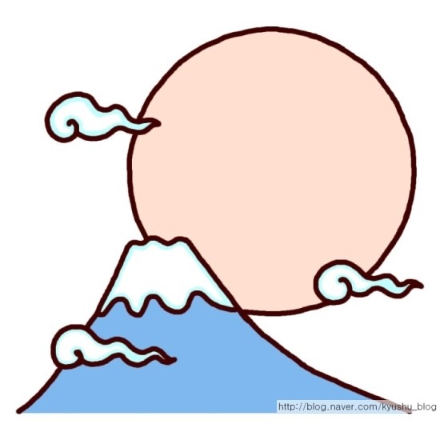
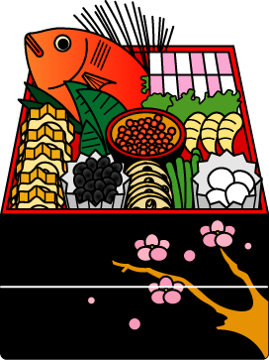
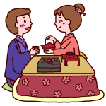
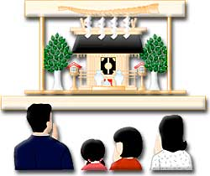

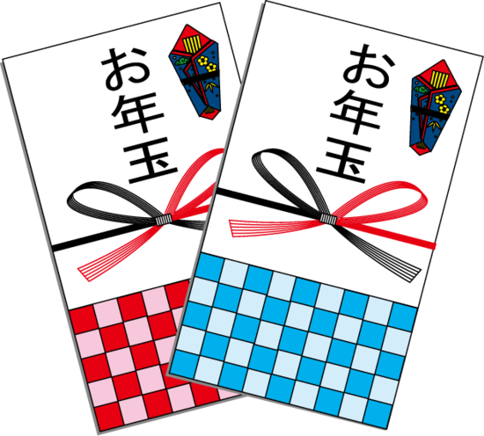
3
연중행사
오세치요리
Ⅱ.연중행사의 종류
1월 연중행사
설날
도소주
카미다나
카도마츠
오토시다마
Notes:
그래프의 도형은 자유형 도형으로 꼭지점을 찍어서 만들어주세요.
그리고 투명도 조절 하면 끗

Slide 22
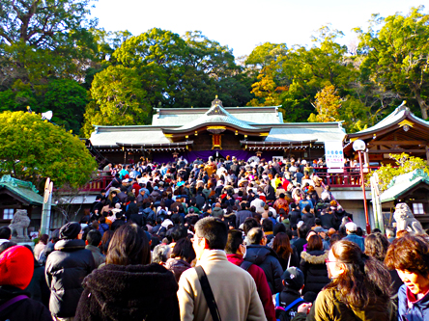
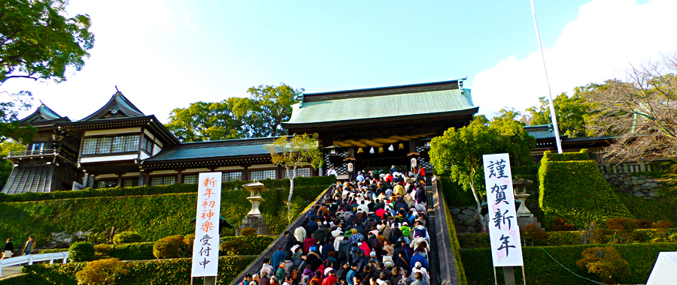
3
연중행사
Ⅱ.연중행사의 종류
1월 연중행사
하츠모우데
설날 아침 새해
1년 동안의 건강과 행복을
기원하기 위해
유명한 신사와 사원에 참배
전차&버스 철야운행 서비스
최근의 의미변화 하츠모우데
Notes:
그래프의 도형은 자유형 도형으로 꼭지점을 찍어서 만들어주세요.
그리고 투명도 조절 하면 끗

Slide 23
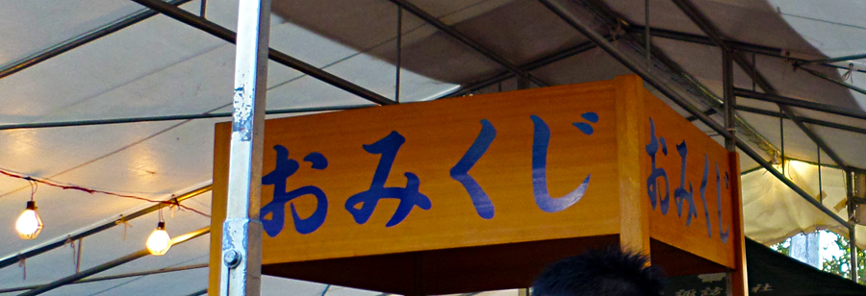
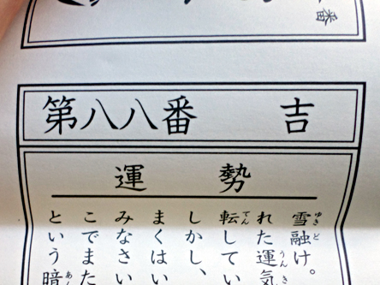
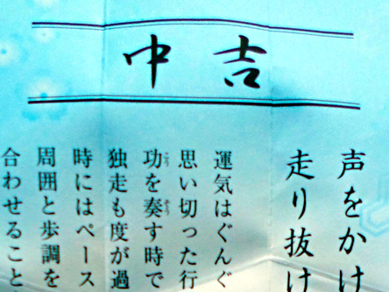
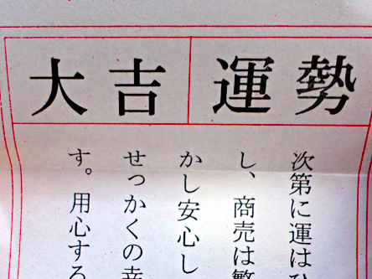
3
연중행사
Ⅱ.연중행사의 종류
1월 연중행사
하츠모우데
Notes:
그래프의 도형은 자유형 도형으로 꼭지점을 찍어서 만들어주세요.
그리고 투명도 조절 하면 끗

Slide 24
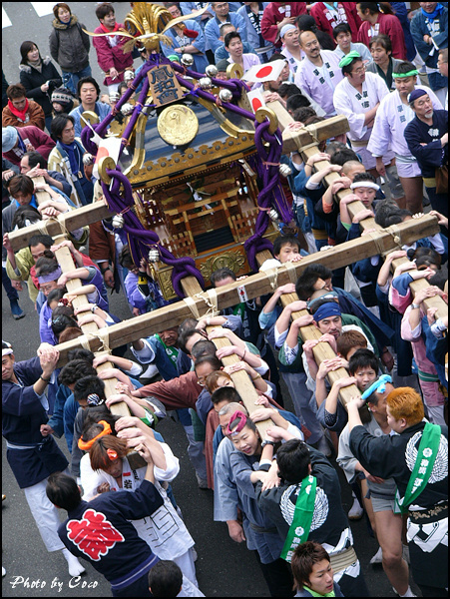
3
연중행사
Ⅱ.연중행사의 종류
2월 연중행사
건국기념일
‘건국을 기념하며
나라를 사랑하는
마음을 기른다.'
〃건국제〃
Notes:
그래프의 도형은 자유형 도형으로 꼭지점을 찍어서 만들어주세요.
그리고 투명도 조절 하면 끗

Slide 25
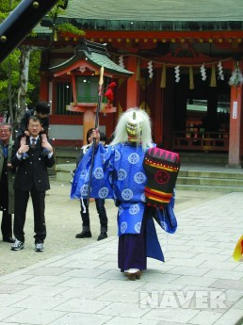
3
연중행사
Ⅱ.연중행사의 종류
2월 연중행사
세쓰분
입춘 전날
귀신(사악한 것이나 불행)은
집 밖으로 나가고, 복(행운이나 행복)은 집안으로 들어오라는 바람이 깃든 행사
남은 콩을 가족 전원 자신의 나이 만큼 Yammy
“귀신은 밖으로! 복은 안으로!”
Notes:
그래프의 도형은 자유형 도형으로 꼭지점을 찍어서 만들어주세요.
그리고 투명도 조절 하면 끗

Slide 26
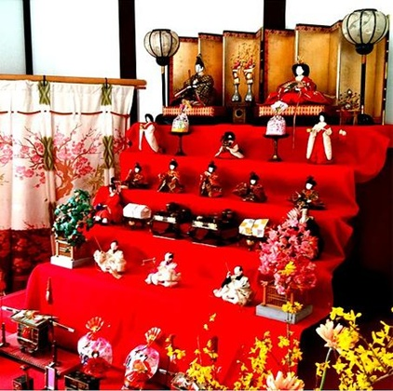
3
연중행사
Ⅱ.연중행사의 종류
3월 연중행사
하나마츠리
3월 3일 여자아이의 명절
복숭아명절
히나인형
히나인형 장식법
Notes:
그래프의 도형은 자유형 도형으로 꼭지점을 찍어서 만들어주세요.
그리고 투명도 조절 하면 끗

Slide 27
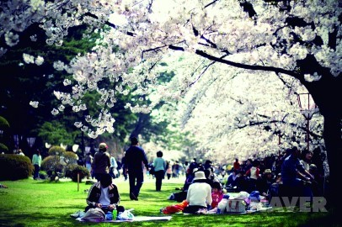
3
연중행사
Ⅱ.연중행사의 종류
4월 연중행사
하나미
꽃구경
농경의례의 하나로 시작
벚꽃 Beautiful
꽃놀이 : 술과 맛있는 음식을 장만하여 꽃을 감상하면서 연회를 갖는 것
Notes:
그래프의 도형은 자유형 도형으로 꼭지점을 찍어서 만들어주세요.
그리고 투명도 조절 하면 끗

Slide 28
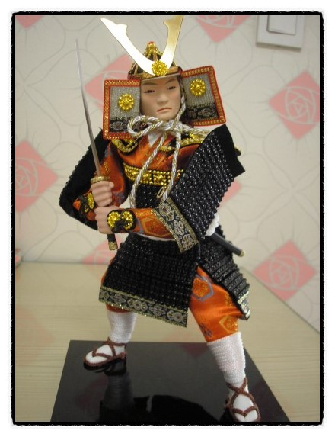
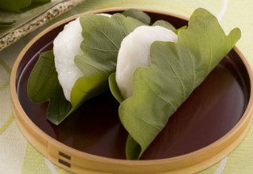
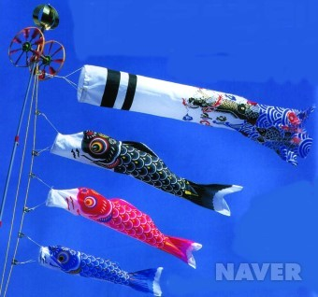
3
연중행사
Ⅱ.연중행사의 종류
5월 연중행사
단오절
남자아이 명절
무사인형
코이노보리
창포&찰떡 : 아이의 입신출세
Notes:
그래프의 도형은 자유형 도형으로 꼭지점을 찍어서 만들어주세요.
그리고 투명도 조절 하면 끗

Slide 29
3
연중행사
Ⅱ.연중행사의 종류
6월 연중행사
지노와
신사의 경내에 대나무 틀로 받쳐서 세워두는데 신사에 참배하러 온 사람들이 문을 지나가듯이 이 고리를 통과하면 재앙을 피할 수 있다고 한다.
6월 그믐날
여름을 무사히 지내게 되기를
기원하는 뜻이 담긴 연중행사
띠로 다발을 엮어서 지름이 사람 키 정도가 되도록 만들어 세우는 굴레를 가리키는 말
Notes:
그래프의 도형은 자유형 도형으로 꼭지점을 찍어서 만들어주세요.
그리고 투명도 조절 하면 끗

Slide 30
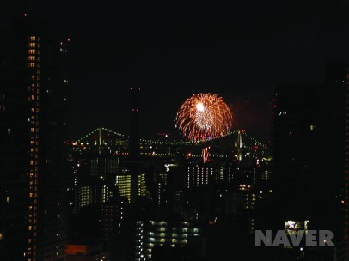
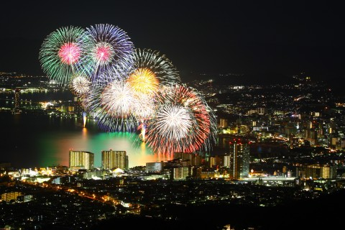
3
연중행사
Ⅱ.연중행사의 종류
7월 연중행사
하나비
Notes:
그래프의 도형은 자유형 도형으로 꼭지점을 찍어서 만들어주세요.
그리고 투명도 조절 하면 끗

Slide 31
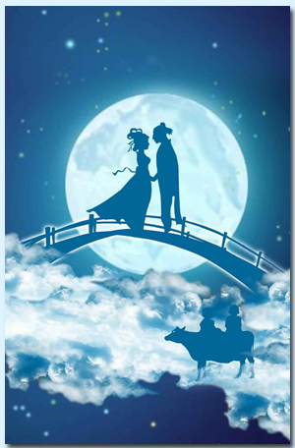
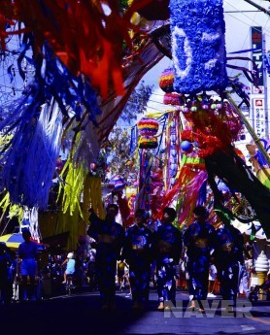
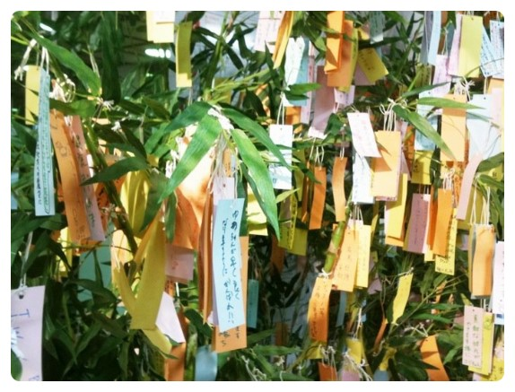
3
연중행사
Ⅱ.연중행사의 종류
7월 연중행사
칠석
7월 7일, 한국의 칠월칠석
타나바타
대나무에 걸어놓은 단자쿠
별에 기원
〃소원을 말해봐〃
Notes:
그래프의 도형은 자유형 도형으로 꼭지점을 찍어서 만들어주세요.
그리고 투명도 조절 하면 끗

Slide 32
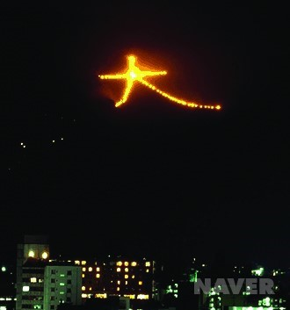
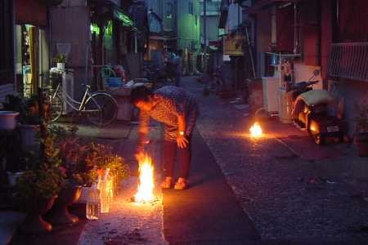
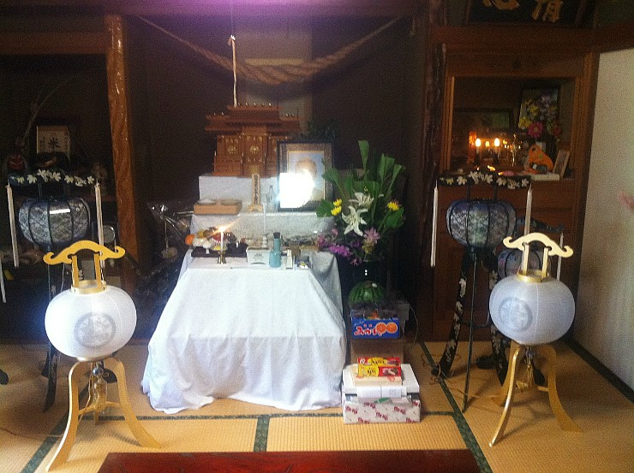
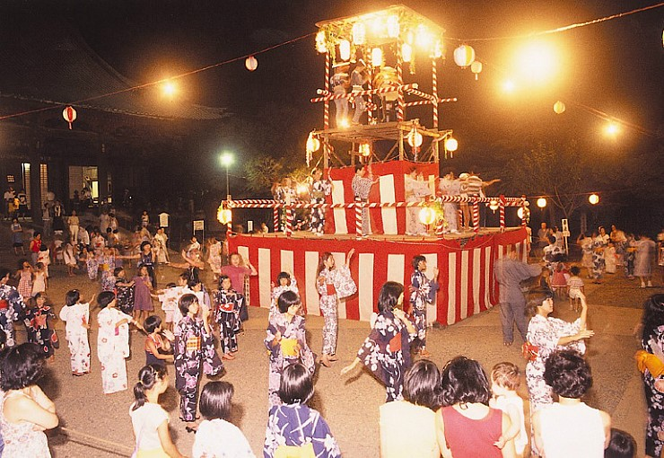
3
연중행사
Ⅱ.연중행사의 종류
8월 연중행사
오봉
추석과 비슷한 행사
조상들을 위한 행사
봉제단
봉오도리
Notes:
그래프의 도형은 자유형 도형으로 꼭지점을 찍어서 만들어주세요.
그리고 투명도 조절 하면 끗

Slide 33
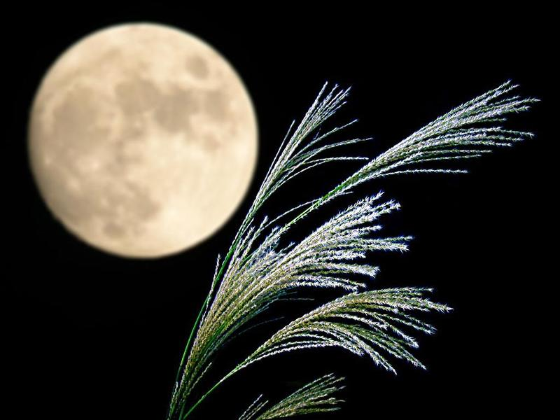
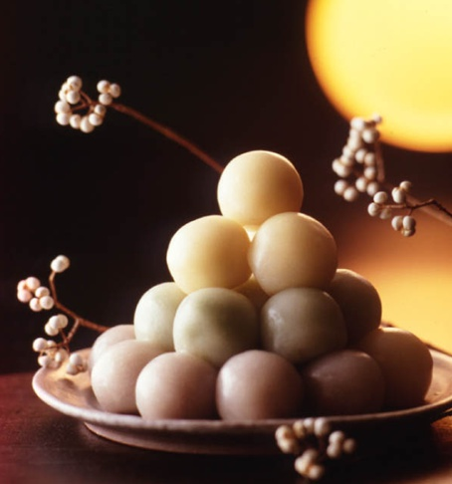
3
연중행사
Ⅱ.연중행사의 종류
9월 연중행사
츠키미
보름달을 구경하는 날
가을의 첫 수확물을 바치는 의례일
달을 노래하는 시가
Notes:
그래프의 도형은 자유형 도형으로 꼭지점을 찍어서 만들어주세요.
그리고 투명도 조절 하면 끗

Slide 34
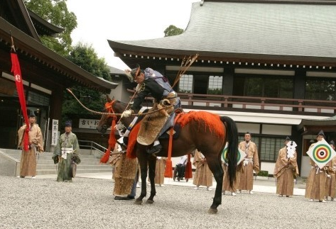
3
연중행사
Ⅱ.연중행사의 종류
9월 연중행사
야부사메
활을 싸서 농사의 풍작과
방식을 예상하는 의식
3개의 과녁
첫번째 과녁
-> 빨리 모를 심는다
두번째 과녁
-> 중간시기에 모를 심는다
세번째 과녁
-> 늦게 모를 심는다
Notes:
그래프의 도형은 자유형 도형으로 꼭지점을 찍어서 만들어주세요.
그리고 투명도 조절 하면 끗

Slide 35
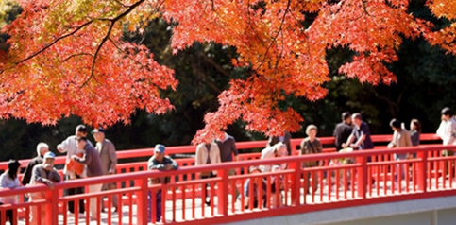
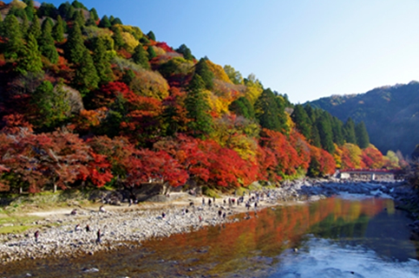

3
연중행사
Ⅱ.연중행사의 종류
10월 연중행사
단풍놀이
나무들이 단풍이 들 때, 그 색채의 변화를 조용히 즐기는 것
Notes:
그래프의 도형은 자유형 도형으로 꼭지점을 찍어서 만들어주세요.
그리고 투명도 조절 하면 끗

Slide 36


3
연중행사
Ⅱ.연중행사의 종류
11월 연중행사
시치고상
어린이들이 무사히 성장할 수 있도록 수호해 준 조상신에게 감사하며 축하하고, 앞으로의 행운과 건강을 기원하는 애정 어린 행사
3세&5세 남자아이
3세&7세 여자아이
현대의 시치고상 : $$$$$$
Notes:
그래프의 도형은 자유형 도형으로 꼭지점을 찍어서 만들어주세요.
그리고 투명도 조절 하면 끗

Slide 37


3
연중행사
Ⅱ.연중행사의 종류
12월 연중행사
시와스
12월을 뜻하는 단어
새해맞이준비
(스스하라이, 망년회, 연하장 등)
Notes:
그래프의 도형은 자유형 도형으로 꼭지점을 찍어서 만들어주세요.
그리고 투명도 조절 하면 끗

Slide 38


3
연중행사
Ⅱ.연중행사의 종류
12월 연중행사
섣달그믐
12월 31일의 별칭
마지막 날로서의 여러가지 뜻
메밀국수
제야의 종소리
Notes:
그래프의 도형은 자유형 도형으로 꼭지점을 찍어서 만들어주세요.
그리고 투명도 조절 하면 끗

Slide 39
3
연중행사
Ⅲ.일본의 축일
1월 1일 : 설날
1월 15일 : 성인의 날
2월 11일 : 건국의 날
3월 21일 : 춘분의 날
4월 29일 : 녹색의 날
5월 3일 : 어린이 날
9월 15일 : 경로의 날
9월 23일 : 춘분의 날
10월 10일 : 체육의날
11월 3일 : 근로감사의 날
12월 23일 : 천황 탄생일
Notes:
그래프의 도형은 자유형 도형으로 꼭지점을 찍어서 만들어주세요.
그리고 투명도 조절 하면 끗

Slide 40
감사합니다
7조

